Slide 1
@muhammad_ridzan_pahmi

Slide 2

Analysis Report
INDONESIAN ABUSIVE AND HATE SPEECH TWITTER TEXT ANALYSIS
Latar Belakang
Project ini berfokus pada Penerapan NLP (Natural Language Processing) Menggunakan teknik pemrosesan bahasa untuk keperluan cleaning data, analisis dan memahami teks dari Twitter, yang mencakup text classification dan descriptive statistics.
Tujuan
Meningkatan kesadaran dan edukasi kepada netizen, serta Memberikan insight pada publik tentang ujaran kebencian dan konten abusive, untuk mendorong diskusi yang lebih sehat dan ber-etika di media sosial.

Slide 3
Analysis Report
INDONESIAN ABUSIVE AND HATE SPEECH TWITTER TEXT ANALYSIS
Rumusan Masalah
Mengidentifikasi Ujaran Kebencian dan Konten Abusive
Bagaimana kita bisa secara akurat mendeteksi dan mengklasifikasikan ujaran kebencian serta konten abusif di media sosial?
Mendorong Diskusi yang Sehat dan Beretika
Bagaimana kita bisa mendorong dan memfasilitasi diskusi yang lebih konstruktif, sehat, dan beretika di media sosial? Ini bisa mencakup pengembangan pedoman, alat moderasi, atau inisiatif komunitas yang mendorong interaksi positif dan mengurangi konflik serta penyalahgunaan.

Slide 4
Analysis Report
INDONESIAN ABUSIVE AND HATE SPEECH TWITTER TEXT ANALYSIS
Metode Analisis
Data Cleaning :
Handle duplicate dan missing values (pandas)
Rename dan hapus kolom yang tidak relevan (pandas)
Text Manipulation (regex)
Data Analisis :
Univariate Analysis
Bivariate Analysis
Multivariate Analysis
Data Visualization :
Histogram
ScatterPlot
Heatmap
WordCloud

Slide 5
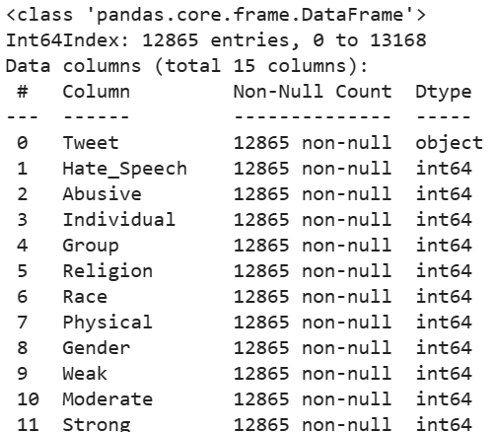
Metode Analisis
pattern = r"\buser\b|\brt\b|\n|;|\(--!\)|-|:|\\|:\)|
:\(|ð|\'|'\s|,\s*,|\"n\"|\d+\.\s|URL|"
df['Tweet'] = df['Tweet'].apply(lambda x: re.sub(pattern, '', x))
df.rename(columns = {'HS':'Hate_Speech'}, inplace = True)
df.head()
'\buser\b' : Menghapus kata "user".
'\brt\b' : Menghapus kata "rt" yang sering digunakan untuk
menandakan retweet.
'\n' : Menghapus karakter baris baru (newline).
';' : Menghapus karakter titik koma.
'(--!)': Menghapus rangkaian karakter " (--!)"
termasuk tanda kurung.
'-' : Menghapus tanda strip.
':' : Menghapus tanda titik dua.
'\' : Menghapus backslash.
':)' : Menghapus emotikon senyum.
':(' : Menghapus emotikon sedih yang dibuat dengan titik dua
dan tanda kurung kiri.
'ð' : Menghapus karakter "ð".
' : Menghapus tanda kutip tunggal.
'\s : Menghapus tanda kutip tunggal yang diikuti oleh spasi.
',\s*,' : Menghapus koma yang diikuti oleh spasi, lalu diikuti koma lagi.
'"n"' : Menghapus string "n" yang diapit oleh tanda kutip ganda.
'\d+.\s' : Menghapus angka yang diikuti oleh titik dan
spasi(sering digunakan untuk menghapus penomoran dalam teks).
'URL' : Menghapus kata "URL", yang biasanya digunakan
untuk menggantikan link web dalam teks.
df.columns = df.columns.str.replace('HS_', '')
df = df.drop('Other', axis=1)
df.head()
Menghapus kolom yang tidak relevan seperti HS_Other dan menghapus HS_ disetiap kolom Hate Speech

Slide 6
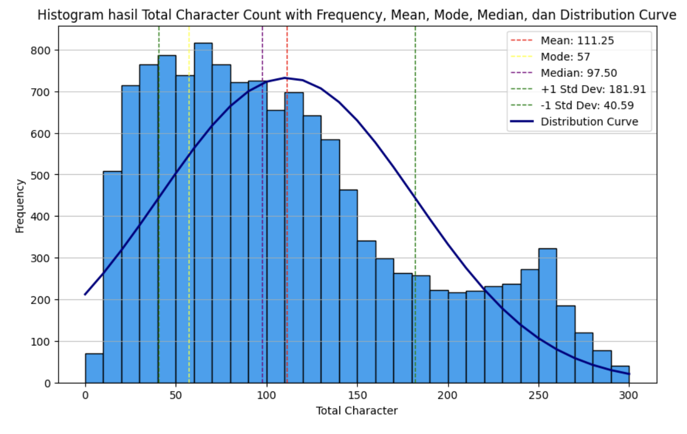
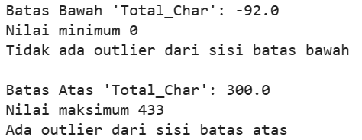
Hasil & Kesimpulan
Univariate Analysis
Variable : Total Character
Skewness: Positif Skew menandakan, ada sedikit tweet dengan total karakter yang banyak.
Central Tendency:
Mean: Rata-rata jumlah karakter lebih tinggi daripada modus, menandakan adanya skew ke kanan.
Median: Nilai tengah distribusi berada di antara mean dan modus, juga mengindikasikan distribusi yang skew ke kanan.
Variabilitas: Standar deviasi menunjukkan bahwa ada variasi yang signifikan dalam jumlah karakter. Data lebih tersebar di atas mean daripada di bawahnya, yang juga menunjukkan skewness ke kanan.
Kesimpulan:
Histogram memberikan pandangan yang jelas bahwa kebanyakan teks cenderung pendek, dengan beberapa tweet yang sangat panjang.
* Outlier sudah di hapus

Slide 7
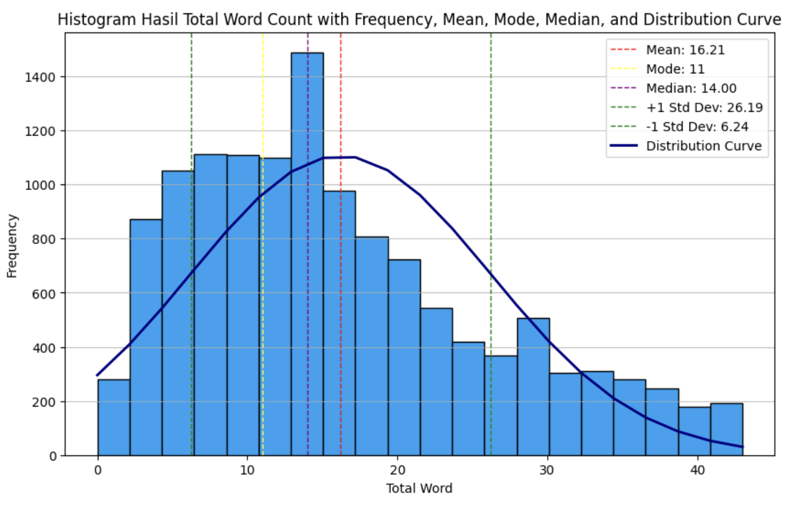
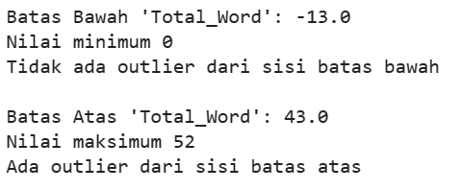
Hasil & Kesimpulan
Univariate Analysis
Variable : Total Word
Skewness: Positif Skew menandakan, ada sedikit tweet dengan total Word yang banyak.
Central Tendency:
Rata-rata: Diwakili oleh garis merah, nilai rata-rata lebih tinggi daripada modus, yang juga mendukung bukti kemencengan positif.
Mode: Mode lebih dekat dengan median, ini menandakan skew positif yang tidak terlalu ekstrem
Median: Median berada di antara modus dan rata-rata, menunjukkan bahwa separuh dari data memiliki jumlah kata yang kurang dari atau sama dengan median.
Kesimpulan:
Histogram menunjukkan bahwa kebanyakan teks memiliki jumlah kata yang relatif sedikit, dengan beberapa teks memiliki jumlah kata yang jauh lebih banyak.
* Outlier sudah di hapus

Slide 8
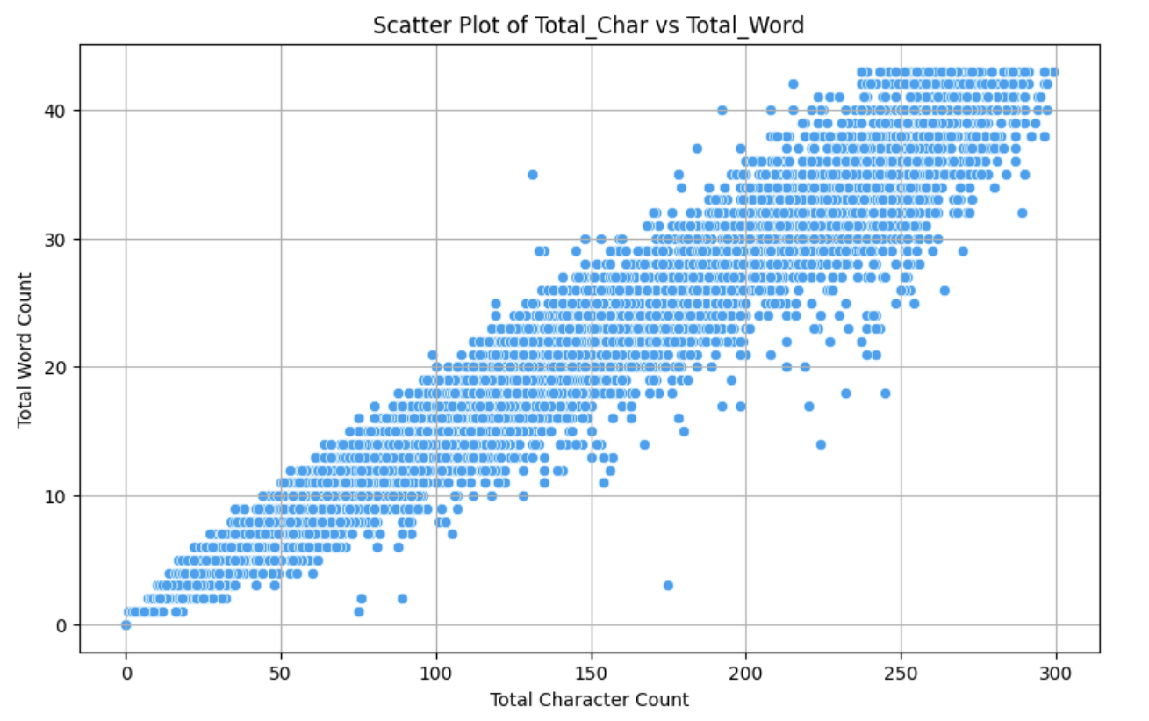
Hasil & Kesimpulan
Univariate Analysis
Variable : Total Word
INSIGHT
Plot ini menunjukkan hubungan antara Total_Char dan Total_Word dalam tweet. Dapat bahwa saat Total_Char meningkat, Total_Word juga cenderung meningkat, yang masuk akal karena lebih banyak karakter biasanya berarti lebih banyak kata.

Slide 9
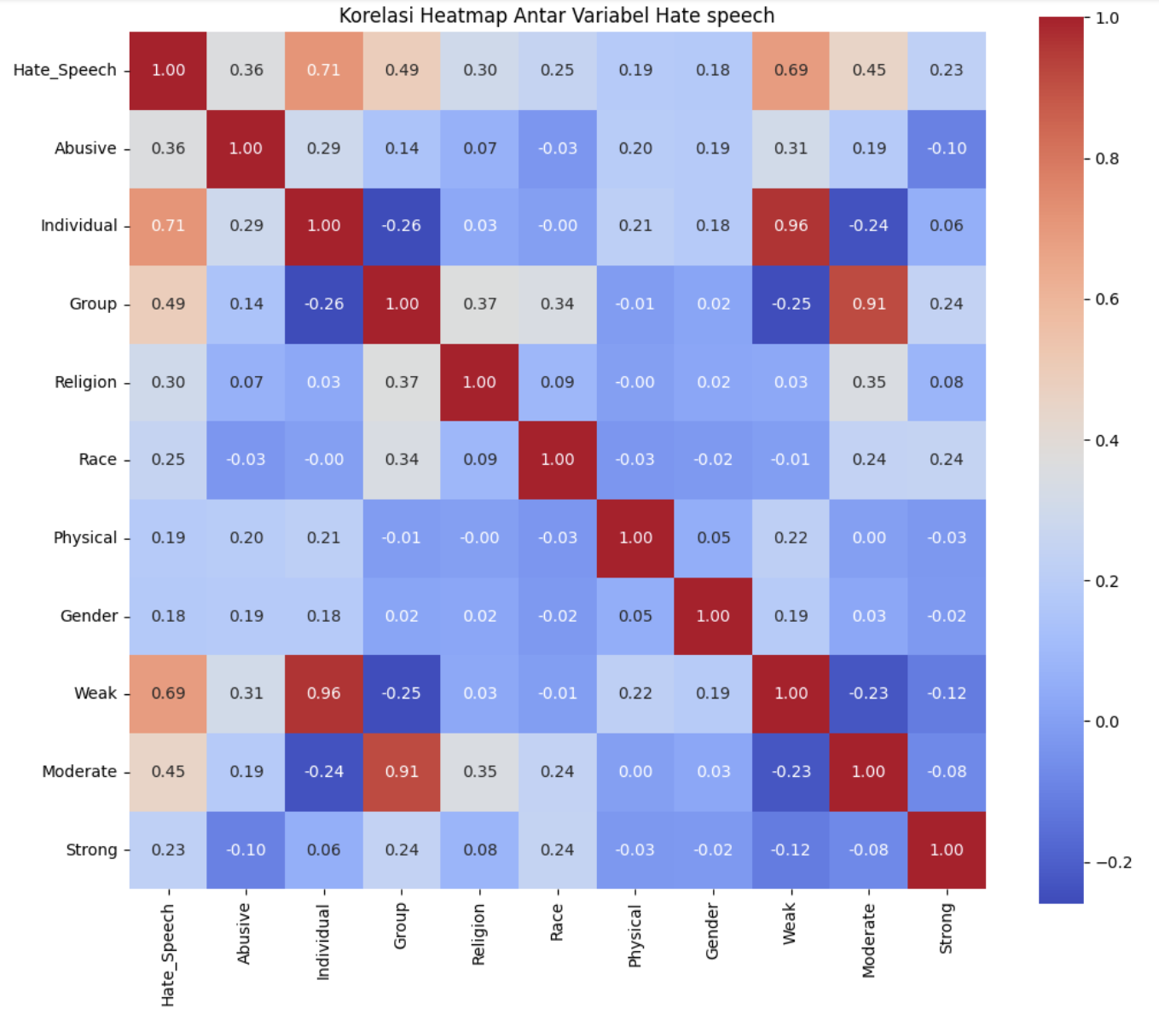
Hasil & Kesimpulan
Univariate Analysis
Variable : Total Word
POSITIVE VALUE (RED)
Individual dan Weak (0.96)
Hate Speech yang ditujukan kepada individu termasuk dalam kategori Hate Speech yang lemah
Group dan Moderate (0.92)
kasus-kasus Hate Speech yang ditujukan kepada kelompok atau grup cenderung termasuk dalam kategorikan tingkat Hate Speech moderat/lumayan kejam.
NEGATIVE VALUE (DARK BLUE)
Individual dan Group (-0.26)
Semakin banyak Hate speech yang ditujukan kepada individual, ada kecenderungan lebih rendah dibandingkan Hate Specch pada group.
Group dan Weak (-0.25)
Semakin banyak Hate Speech pada group, belum tentu Hatespeech pada group berada di level Hate Speech Weak

Slide 10
Hasil & Kesimpulan
Univariate Analysis
Variable : Total Word
KESIMPULAN
Banyak kasus hate speech yang ditujukan kepada individu biasanya dianggap tidak terlalu keras atau serius.
Kasus Hate Speech Group dianggap lumayan Moderate/lumayan kejam.
Jika seseorang dihina secara Individu, itu jarang juga dianggap sebagai serangan terhadap kelompok/Group.
Hate speech yang mengincar sebuah grup atau kelompok biasanya dianggap ringan/lemah.

Slide 11
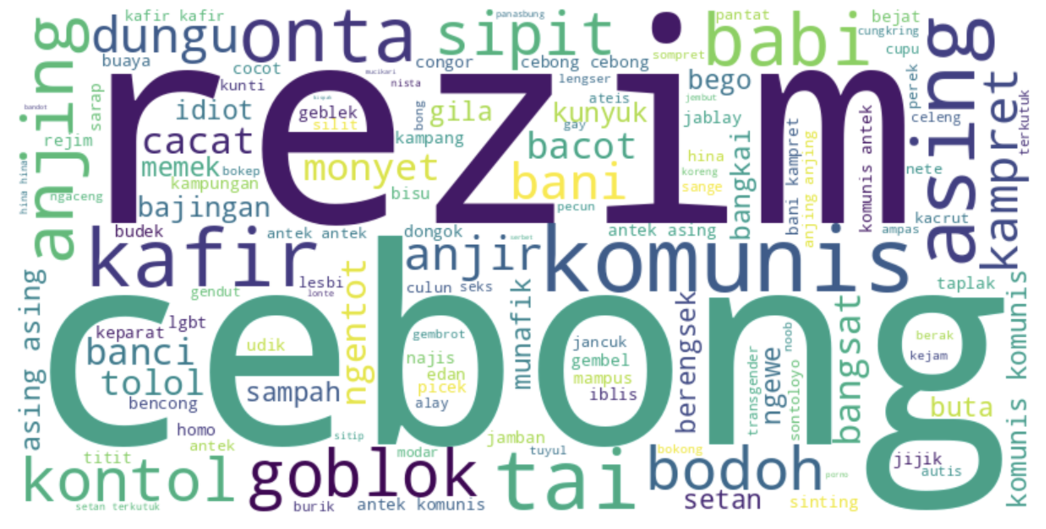
Hasil & Kesimpulan
World Cloud Abusive

Slide 12
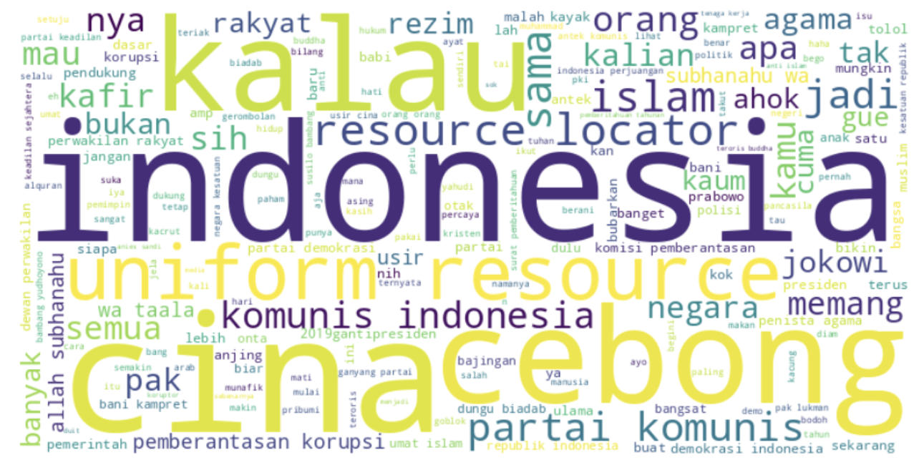
Hasil & Kesimpulan
WorldCloud Group

Slide 13
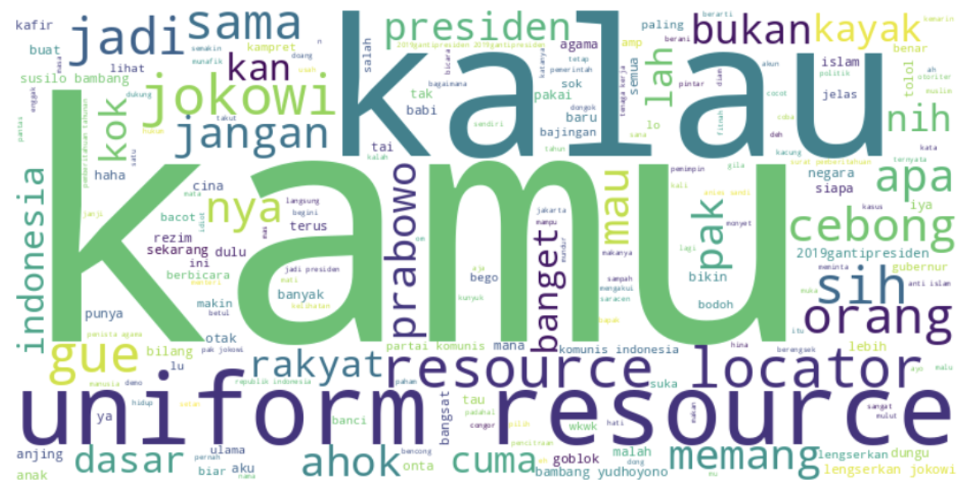
Hasil & Kesimpulan
WorldCloud Individual

Slide 14
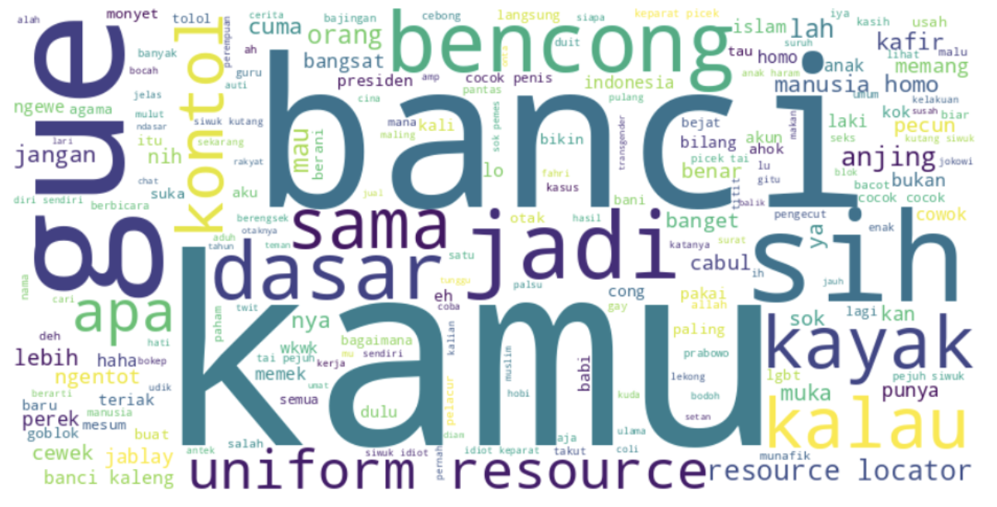
Hasil & Kesimpulan
WorldCloud Gender

Slide 15
Hasil & Kesimpulan
WorldCloud Group

Slide 16
Thanks

